Slide 1
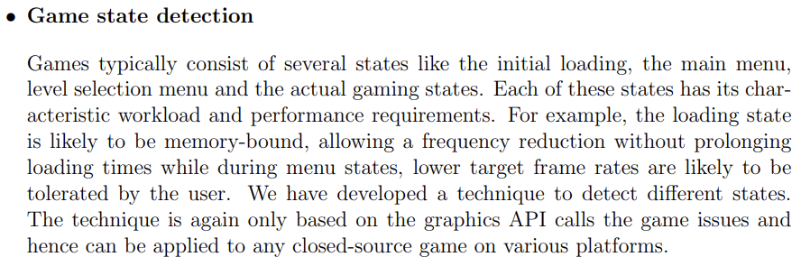
研究内容
不同论文中负载的定义方式对比
现有相关工作
Dietrich & Chakraborty (2014)
把游戏的离散运行阶段（loading / menu / gaming）当作不同的负载标签。
每个状态都有独立的资源画像：
loading 阶段 → 内存受限
menu 阶段 → 交互轻、低帧率需求
gaming 阶段 → 高算力与带宽需求
因此“状态 = 负载标签”，配上目标 FPS，可预测当下所需频率。

Slide 2

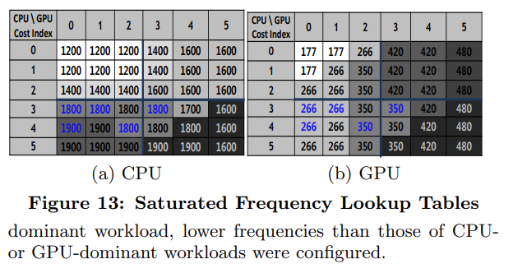
研究内容
不同论文中负载的定义方式对比
现有相关工作
Co-Cap
不直接用状态或应用名，而是通过CPU/GPU 利用率与频率的乘积归一化定义负载：
Cost = (当前利用率 × 当前频率) / (最大利用率 × 最大频率)
将 CPU-cost 与 GPU-cost 组成二维网格，每个格子代表一种负载组合。
离线阶段测出维持目标 FPS 的最小频率，生成查找表用于后续调频。
CRAVE (EuroSys’25)
思路与 Co-Cap 类似，强调 CPU / GPU / 内存三者耦合下的联合负载分析。

Slide 3
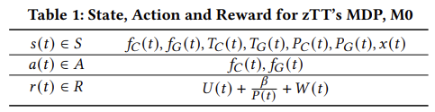
研究内容
不同论文中负载的定义方式对比
现有相关工作
zTT (MobiSys’21)
用系统可读取的七个实时信号（CPU/GPU 频点、温度、功耗、帧率等）来表征负载。
通过 DQN 强化学习在试错中学会在不同信号组合下选择最优频率。
能在保持 FPS 稳定的同时减少功耗与过热。
A Workload
将 CPU “在算”与“在等”的利用率、GPU 利用率、频率、温度等信号拼接，
经编码器 + LSTM 压缩为一个时序向量 m(t)。
这个 m(t) 即为“元状态”，能刻画“算得多 / 等得多 / 谁是瓶颈”，
并可自然适应多个应用叠加时的并发负载。

Slide 4
研究内容
不同论文中负载的定义方式对比
负载表征的启示与总结
从语义层面看：负载定义逐渐摆脱“应用语义”，转向直接用系统信号进行描述。
从量化层面看：CPU/GPU 的利用率、频率、温度、功耗、FPS 等信号可形成可量化特征集。
从模型层面看：LSTM 或编码器结构可以将这些时序信号压缩，实现“实时—可泛化”的负载表征方式。
论文（会/年） | 负载如何被定义/描述 | 方法
Dietrich & Chakraborty, Lightweight graphics instrumentation for game state-specific power management in Android（Multimedia Systems, 2014） | 将游戏状态（loading / menu / gameplay …）作为离散负载标签；拦截图形栈调用识别当前状态，并为每个状态保存目标 FPS 与该状态的工作负载画像（谁更瓶颈、要多少频率） | 运行时依据“当前游戏状态→该状态画像”选频，保证 FPS 同时省电
Park et al., Co-Cap: Energy-Efficient Cooperative CPU-GPU Frequency Capping for Mobile Games（ACM SAC, 2016） | 用CPU-/GPU-dominated的主导性标签＋规范化 CPU/GPU 成本指数来描述负载；离线为不同类型游戏建立饱和频率查表 | 先离线求“饱和频率表”，上线按主导性查表给 CPU/GPU 设频率上限以避过度供给
Kim et al., zTT: Learning-Based DVFS with Zero Thermal Throttling for Mobile Devices（ACM MobiSys, 2021） | 以应用为单位训练 DQN；状态/特征包含 FPS、温度、功耗、当前 CPU/GPU 频率等，奖励以QoE（通常是 FPS）–功耗权衡并约束热失速 | 学习“在不同热环境下的联合 CPU/GPU 选频”，目标是零热降频
Lin et al., A Workload-Aware DVFS Robust to Concurrent Tasks for Mobile Devices（ACM MobiCom, 2023） | 用meta-state（元状态）作为负载表达：由CPU/GPU 利用率等多源硬件元数据融合并用 LSTM 学到的时间序列上下文；显式面向并发任务 | 基于 meta-state 的工作负载上下文指示器＋DQN（GearDVFS），在并发/动态场景下鲁棒选频
Mukherjee et al., CRAVE: Analyzing Cross-Resource Interaction to Improve Energy Efficiency in SoCs（ACM EuroSys, 2025） | （非 workload-specific，对比基线）不以应用特征表征负载；而是通过微基准学习资源交互矩阵与效用指标，在应用无关前提下识别主导资源 | 一次性平台建模→运行时按跨资源耦合做协同 DVFS（CPU/GPU/内存）

Slide 5
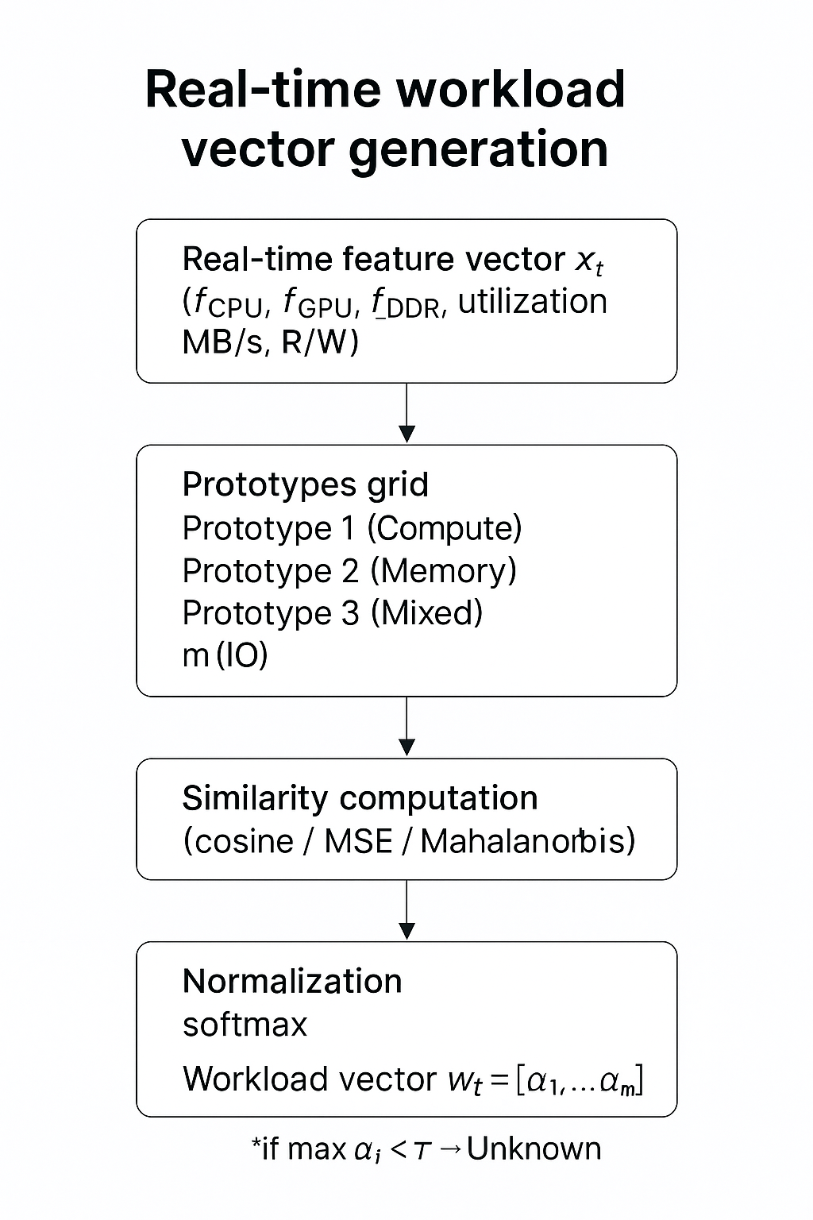
研究内容
负载描述的设想提出方案
方案目标
在线阶段
用实时硬件信号，将任务映射到一组“原型负载”上；可选择离散分类，也可得到连续的混合系数向量，供调频/建模直接使用。
相似性与表征
对当前窗口特征向量 x_t 计算各原型相似度（马氏或余弦或MSE）；
归一化得到混合系数：α_i ⇒ 负载向量 w_t = [α_1..α_m]。
负载特征
f_cpu, f_gpu, f_ddr；util_cpu_compute / util_cpu_stall / util_gpu；MB(GB/s), R/W比；可选：Temp, Power, FPS。
预处理：按设备做 z-score 标准化，滑窗聚合（例如 200–500ms）。
对比既有工作
原型相似性+软分配：不依赖应用语义，比离散状态更细腻；比Co-Cap网格更通用；比端到端策略学习更可解释。
连续负载向量可直接作为调频/贝叶斯优化/规则库的输入；跨SoC只需重做标准化/原型库。
离线阶段
构建 m 个原型
采集各典型任务（计算密集/访存密集/混合/IO 等）特征；
固化为“原型库” 。

Slide 6

研究内容
内存频点对内存带宽的影响
内存带宽的理论峰值
transfers per clock
内存类型 | 数据传输次数/时钟周期 | 典型接口
SDR (Single Data Rate) | 1 次（上升沿） | SDR SDRAM、早期系统总线
DDR (Double Data Rate) | 2 次（上升沿和下降沿） | DDR/DDR2/DDR3/DDR4/DDR5、LPDDR 等
QDR (Quad Data Rate) | 4次 (0°/90°/180°/270°相位) | QDR SRAM、某些高速总线
GDDR/LPDDR/HBM | 8~16次 高预取多相位并行 | GDDR5/GDDR6/LPDDR5/LPDDR6/HBM2E/HBM3
SerDes | ≧2次 信号调制方式 | PCIe 5.0/PCIe 6.0/Ethernet 400G/800G等

Slide 7
研究内容
频点、带宽与性能能耗关系的综合分析
现有相关工作
论文 | 主要结论 | 关键含义
JOSS | CPU 功耗主要由核心频点与负载“内存强度(MB)”决定；内存频点对 CPU 功耗影响小。内存功耗同时受 f_cpu、f_mem 和 MB 三者共同影响。 | CPU 与内存功耗分离，但相互耦合；负载强度决定功耗曲线形状。
ICAC’11 Memory-DVFS | 当平均带宽占用高时，降低内存频点会导致性能急剧下降，曲线出现“膝点”。 | 性能与带宽关系非线性，靠近满载区性能极敏感。
PROFET (SIGMETRICS’19) | 提高 CPU 频率→ IPC 上升 → 实际带宽占用上升 → 时延上升；同时读写比例会改写带宽–时延曲线。 | CPU 提速会“带出”带宽需求；读写比改变瓶颈位置。
CRAVE (EuroSys’25) | CPU / GPU / 内存频点耦合，单独调频可能导致 FPS 不升反降。 | 必须进行跨资源联合调频，才能获得整体能效提升。
整体规律
CPU 频点主要决定算力上限，内存频点主要决定数据等待时延。高“等内存”负载下，内存频点显著影响 FPS；计算型任务降 f_mem 几乎不伤性能却能省能。CPU 提速会带出带宽需求，使系统在带宽–时延曲线上右移，形成性能–能耗闭环。
读写比例影响带宽–时延曲线形状： 读多任务曲线平缓，写多任务出现膝点，说明不同任务需分类型建模。
频点提升若不匹配带宽，将导致性能反向退化。

Slide 8
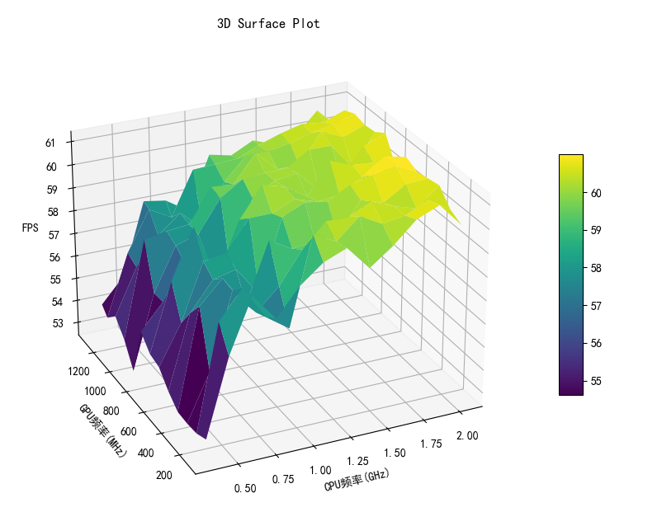
研究内容
CPU、GPU频点对于一个给定应用产生的影响
jetson上使用deepstream对视频进行播放
分析：
调节GPU频率基本上不影响fps,因为只对视频进行解码+渲染时，对GPU的算力需求小，在最低频率下也可以满足。
CPU频率较小时，提高CPU频率可以显著提升fps;当CPU频率达到约1.4GHz,fps达到60，CPU频率不再是瓶颈;主要制约因素是显示器的刷新率上限为60Hz。

Slide 9
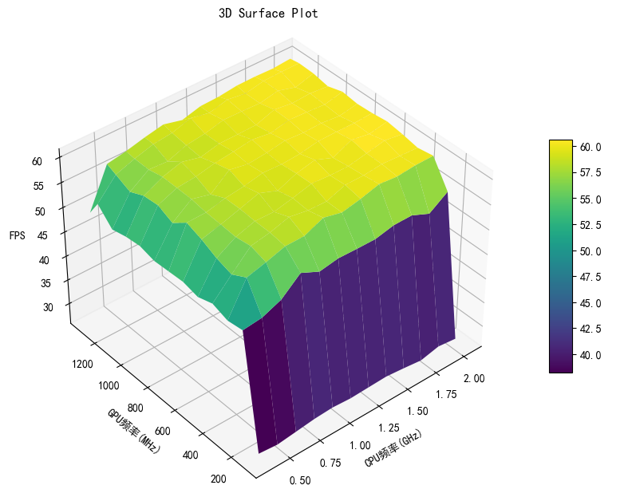
研究内容
CPU、GPU频点对于一个给定应用产生的影响
jetson上使用deepstream对视频进行播放+推理
分析：
CPU和GPU频率都最低时，二者没充分被利用，GPU是关键瓶颈。
当GPU频率从114MHz调节到216MHz时，fps有一个较大幅度的跃迁；当GPU调节到420MHz后，GPU不再是限制fps的瓶颈。
当GPU频率在216MHz之上，提高CPU频率可以提高fps;当CPU调节到1267MHz后，CPU不再是限制fps的瓶颈。
后续主要瓶颈在显示器的刷新率上限为60Hz。

Slide 10
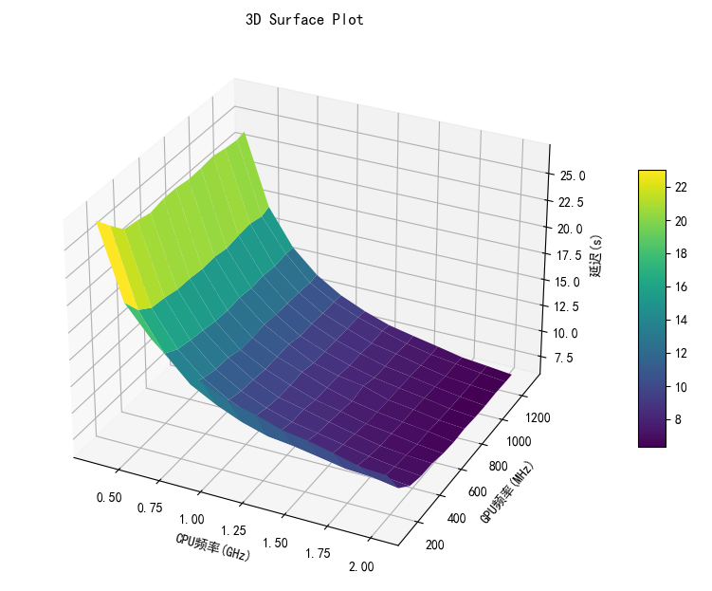
研究内容
CPU、GPU频点对于一个给定应用产生的影响
jetson上使用deepstream对视频进行推理
分析：
延迟主要包括：TensorRT引擎加载+流水线初始化+解码推理。
调节CPU频率可以显著影响延迟，因为引擎加载时间、流水线初始化主要受CPU频率影响，解码推理也会有较小的影响。
调节GPU频率主要影响解码推理时间；当GPU频率从114MHz增大到318MHz,总延迟有明显的下降。后续再增大GPU频率，虽然也能降低解码推理时间，但因为视频较短，对总延迟的影响较小。

Slide 11
研究内容
调试工具调研（OpenHarmony OS）
jetson上使用deepstream对视频进行推理
工具名称 | 工具类型 | 核心功能/定位
Hiprofiler | 命令行工具/插件集 | 专用于分析OpenHarmonyNative层内存，抓取Native对象创建栈，定位内存泄漏和异常增长。
HiPerf | 命令行工具 | 系统级性能采样分析工具，可分析CPU热点、硬件事件等，定位性能瓶颈。
HitraceMeter | API接口 & 命令行工具 | 在代码中插入性能打点，跟踪单个设备内部的调用链和关键事件耗时。
HiTraceChain | API接口 & 链路传递协议 | 为跨设备/跨进程的业务流程生成并传递唯一TraceID，实现分布式链路跟踪。
Graphics Profiler | 独立的图形分析软件 | 针对图形应用，捕捉和分析GPU活动、图形API调用，诊断渲染问题和性能瓶颈。
Energy | IDE中模块 | 在应用运行过程中查看能耗信息，包括不同器件的能耗、整机温度以及能耗异常帧

Slide 12
研究内容
人为干预带宽
jetson上使用deepstream对视频进行推理
Intel的RDT(资源调度技术)提供了MBA(内存带宽分配)，可以限制特定进程的可用带宽。
适用条件：intel cpu且系统必须有RDT 驱动与 resctrl 文件系统支持，例如linux系统。

Slide 13
研究内容
reference
jetson上使用deepstream对视频进行推理
官方文档、链接
https://developer.huawei.com/consumer/cn/doc/harmonyos-guides/hitrace
https://developer.huawei.com/consumer/cn/doc/Tools-Guides/quick-start-0000001791215082
博客实践参考
https://zhuanlan.zhihu.com/p/5747113561

